Slide 1
«в мяч играем – речь развиваем»
Муниципальное автономное дошкольное образовательное учреждение Тюменского муниципального района Боровский детский сад «ЖУРАВУШКА» общеразвивающего вида с приоритетным осуществлением деятельности по познавательно-речевому направлению развития детей
Учитель-логопед
МАДОУ Боровского детского сада
«Журавушка»
Ровнова Ксения Эдуардовна

Slide 2
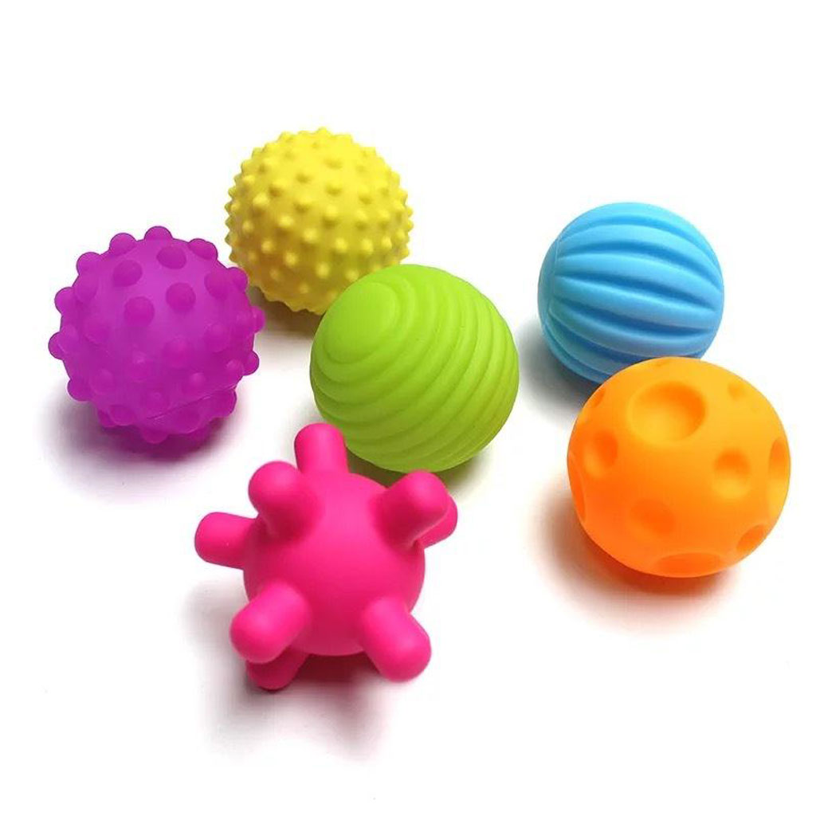
МЯч
Мяч – доступная игрушка, которая интересна детям любого возраста.
Игра с мячом – это базовая игра для детей раннего возраста, она помогает развитию сенсорных и моторных компонентов.

Slide 3
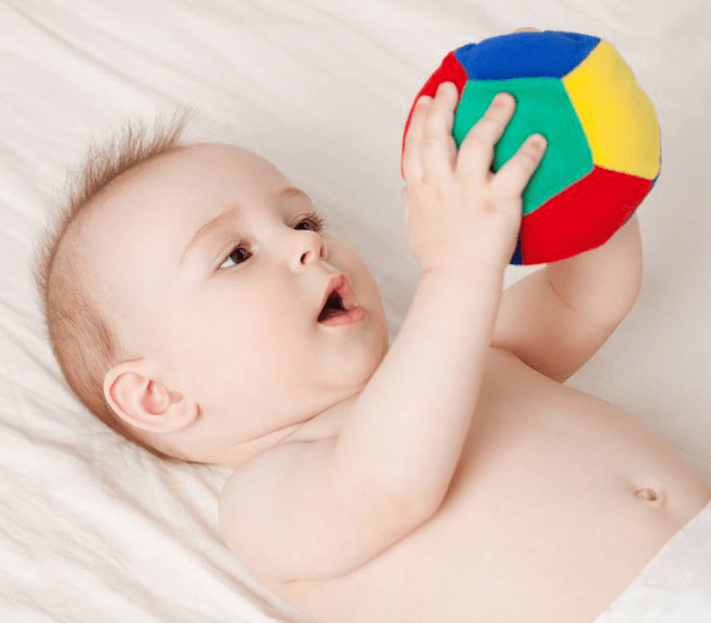
Игры для самых маленьких
Удерживаем мяч в ручках;
Изучаем мячи различных фактур, размеров, веса;
Следим за катящимся мячом;
Учимся катать мяч;
Игры с фитболом.

Slide 4
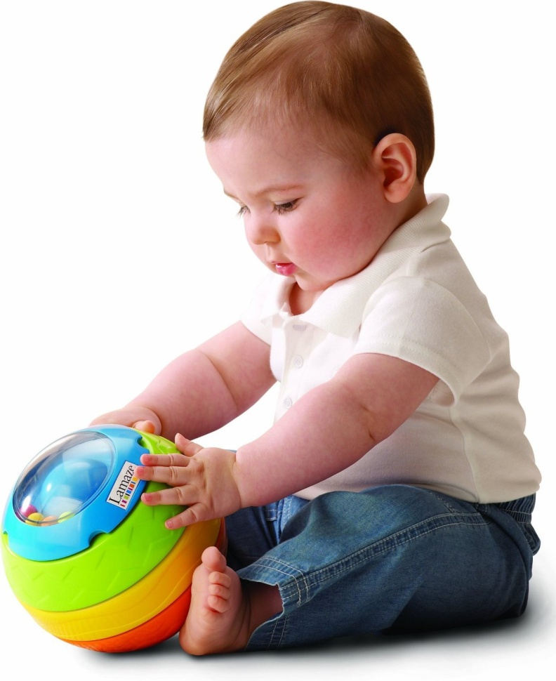
Игры для детей от 1 года до 2 лет
Учимся собирать мячи в корзину, а затем кидать их в цель;
Сбиваем;
Перекатываем мяч с помощью ног;
Ловим.

Slide 5
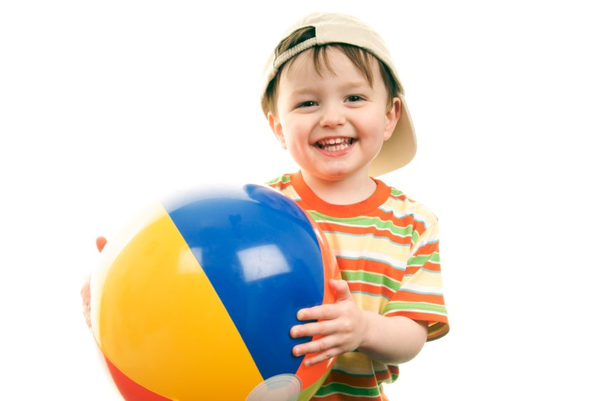
Игры для детей от 2 до 3 лет
Игры с шариком су-джок;
Игры для развитие мелкой моторики;
Игры с мячом на ориентировку в пространстве;
Игры для развития лексико-грамматического строя речи.

Slide 6
Литература
Воробьева Т. А., Крупенчук О. И. Мяч и речь. – СПб.: Дельта, 2021.
Оглоблина И. Ю., Танцюра С. Ю. Логопедический массаж: игры и упражнения для детей раннего и дошкольного возраста. – М.: ТЦ Сфера, 2015.
Соколова Ю. А. Речь и моторика. – М.: Эксмо, 2004.

